Slide 1
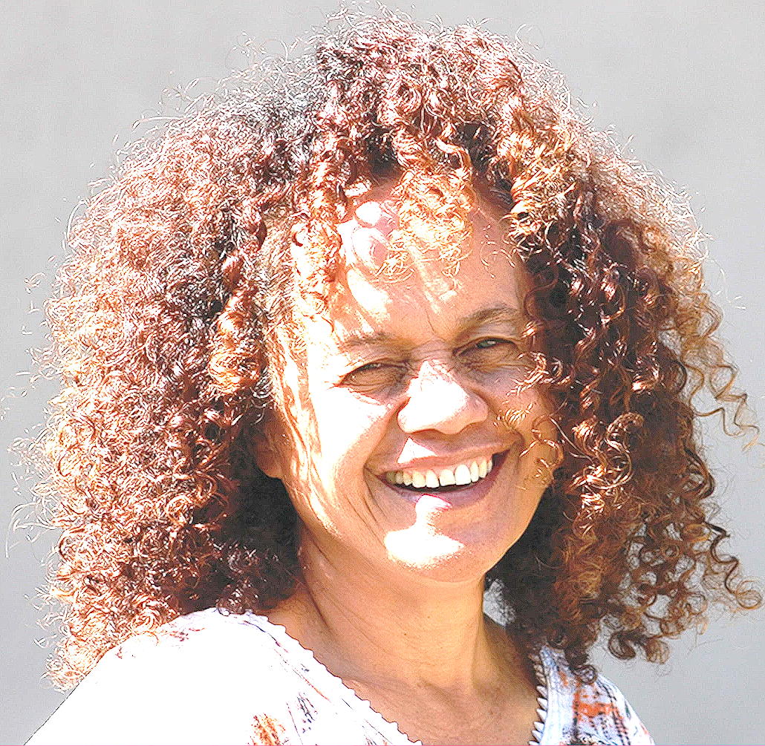



புத்தம் புது வாழ்க்கை
ஜனவரி 3, வாரம் 1
நியூ கலிடோனியா
ஹையசிந்த்

Slide 2
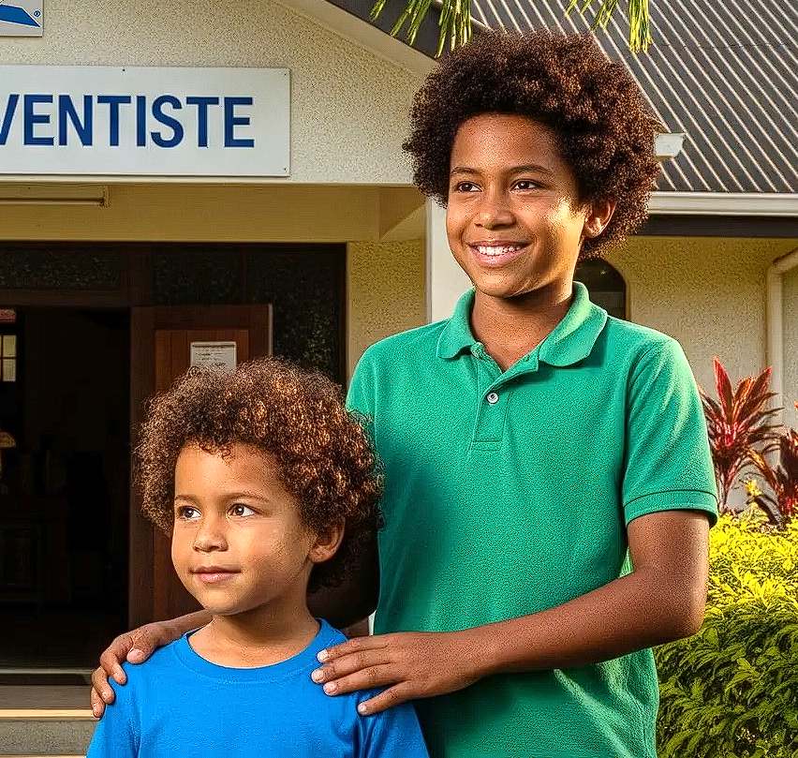
1
“அம்மா, நாளைக்கும் இங்கு நாம் வரலாமா?” என்று எங்களுடைய இரண்டு சிறுபிள்ளைகளும் கேட்டார்கள். நாங்கள் முதன்முறையாக அப்போதுதான் ஒரு அட்வென்டிஸ்ட் கூட்டத்திற்குச் சென்றிருந்தோம். நண்பர் ஒருவர் அழைத்திருந்ததால், மரியாதையின் நிமித்தம் அதில் கலந்து கொண்டோம். எங்கள் வீட்டின் மின்னஞ்சல் பெட்டியிலும் விளம்பரப்பிரதிகள் கிடந்தன, ஆனாலும் அந்தக் கூட்டத்தில் கலந்து கொள்ள யோசனையாகத்தான் இருந்தது. “அங்குபோய் என்ன சொல்லுகிறார்கள் என்று கேட்போம், அவ்வளவுதான்” என்று நாங்கள் ஒருவரிடம் ஒருவர் சொல்லிக்கொண்டோம்.
ஆனால் நாங்கள் எதிர்பாராத ஒன்று நிகழ்ந்தது. எங்கள் பிள்ளைகள் அவர்களுடைய நண்பர்களை அந்தக் கூட்டங்களில் பார்த்தார்கள், புதிதாகவும் அவர்களுக்கு நண்பர்கள் கிடைத்தார்கள். மிகவும் மகிழ்ச்சியாக இருந்தார்கள்! அந்தக் கூட்டம் முடிந்தபிறகு, அங்கேயே இருந்தோம்; மூலிகை தேநீர் அருந்தியவாறே, அங்கு நட்பு பாராட்டிய நபர்களுடன் பேசிக் கொண்டிருந்தோம்.

Slide 3
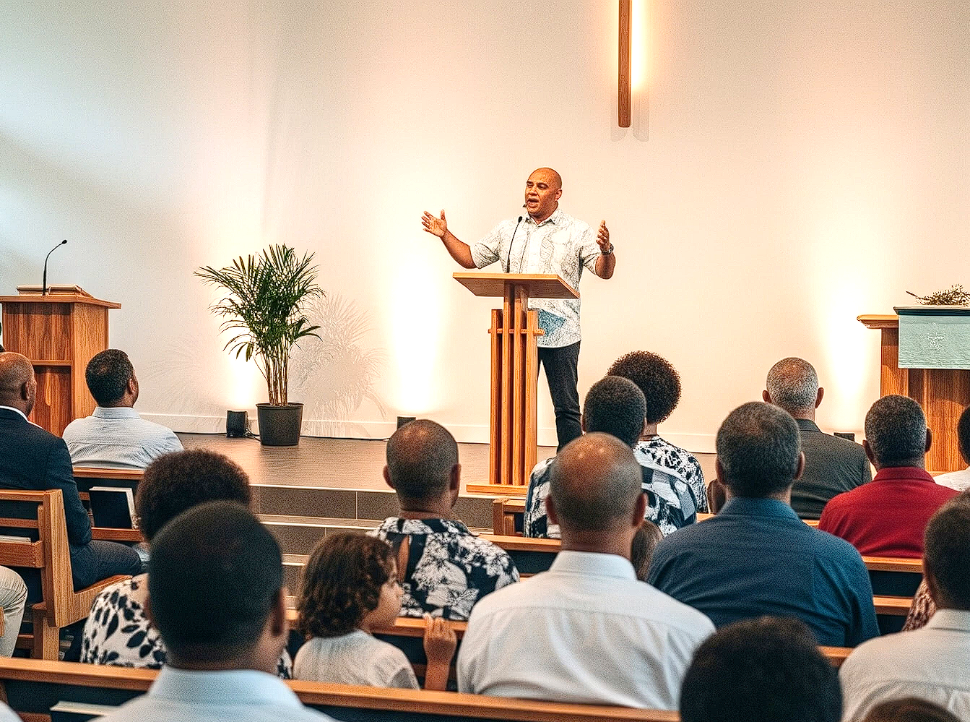
2
தேவன் தங்கள் வாழ்க்கையை மாற்றிய விதம்பற்றிச் சொன்னார்கள், மீண்டும் அந்தக் கூட்டத்தில் கலந்து கொள்ள அழைத்தார்கள். நாட்கள் கடந்தன, பல கூட்டங்களில் கலந்து கொண்டோம். போதகருடைய பிரசங்கங்கள் தங்களுக்குப் பிடித்திருப்பதாக பிள்ளைகள் சொன்னார்கள். சில சமயங்களில் அவர்கள் கேட்காதது போலத் தெரியும், ஆனாலும் தேவன் உலகத்தைச் சிருஷ்டித்தது, இயற்கையில் அற்புதமான விஷயங்களைச் சிருஷ்டித்ததுபற்றி ஆர்வத்துடன் பேசினார்கள்.
நானும் தொடப்பட்டேன். பாடற்குழுவினர் பாடிய அருமையான பாடல்கள் என்னை அழவைத்தன. தான் சொன்னதற்காக எதையும் நம்ப அவசியமில்லை என்று போதகர் சொன்னார். வேதாகமத்தை வாசித்து, நாங்களாகவே வேத வார்த்தையிலிருந்து கற்றுக் கொள்ளும்படி கூறினார். எனக்கு அது பிடித்திருந்தது.
நானும் ஆலயத்திற்குச் சென்றிருக்கிறேன், ஜெபித்திருக்கிறேன், ஆனால் இங்கு கற்றுக்கொண்ட விஷயங்கள் வித்தியாசமாக இருந்தன, விசேஷமாக இருந்தன.

Slide 4
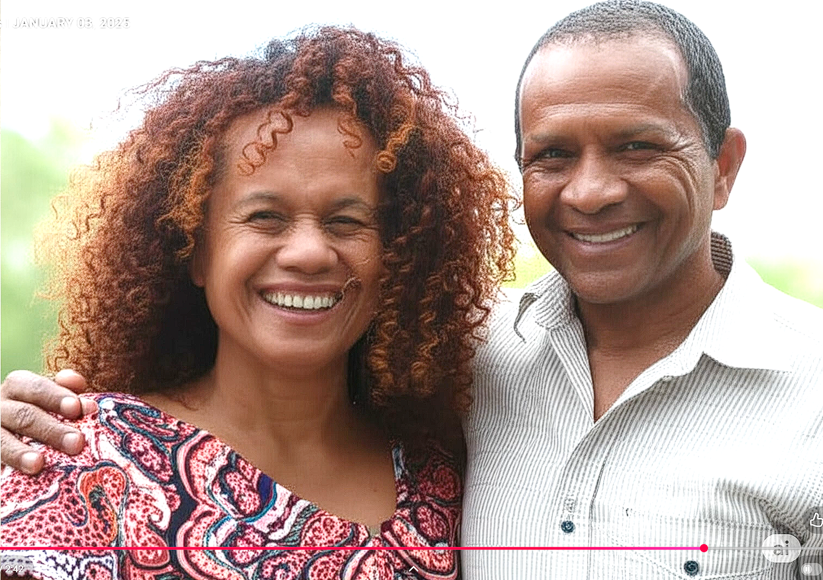
3
இரண்டாம் வாரத்தின்போது ஒருநாள், யாராவது ஞானஸ்நானம் எடுக்க விரும்புகிறீர்களா என்று போதகர் கேட்டார். நாங்களே எதிர்பார்க்கவில்லை, எங்களது மகன், “அம்மா, அப்பா, நான் ஞானஸ்நானம் எடுக்கப்போகிறேன்” என்று சொன்னான்.
எங்களுக்கு அதிர்ச்சியாக இருந்தது. அங்கு என்ன நடந்தது என்றே எங்களுக்குப் புரியவில்லை. ஆனால் அவனது பிஞ்சு இருதயம் தேவனைப்பற்றி அறிந்து கொள்ள ஆவல்கொண்டது. நான் அவனிடம், ஞானஸ்நானம் பெறுவது சாக்லேட் வாங்குவது போன்றது கிடையாது, அது ஒரு முக்கியமான தீர்மானம் என்று கூறினேன். ஆனால் அவனுடைய இருதயத்தை தேவன் அறிந்திருக்கிற அளவுக்கு நான் அறிந்திருக்கவில்லை என்பதையும் உணர்ந்திருந்தேன்.
தேவன் என்னுடைய இருதயத்திலும் கிரியை செய்தார், ஆனால் நான் தகுதியாக உணரவில்லை. யாராவது ஞானஸ்நானம் பெறுவதற்கு முன்னே வருகிறீர்களா என்று கேட்டபோது, நான் செல்ல விரும்பினேன், ஆனாலும் என்னால் முடியவில்லை.

Slide 5
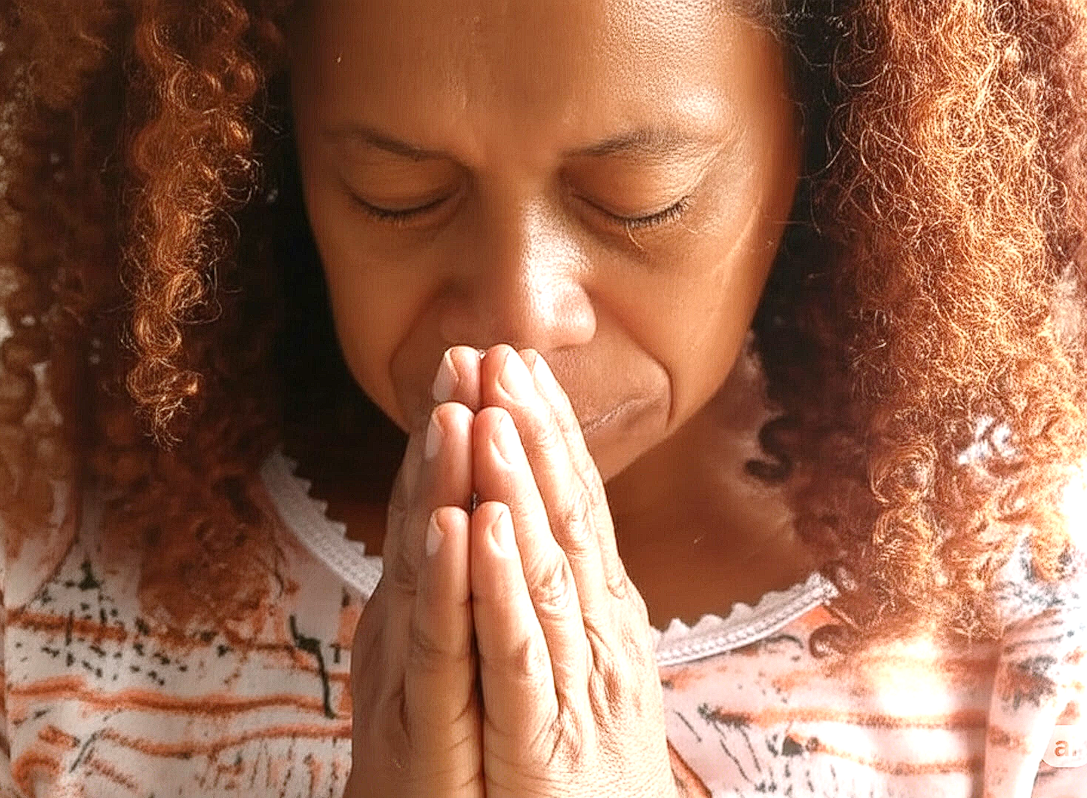
4
தேவன் என்னுடைய இருதயத்திலும் கிரியைசெய்தார், ஆனால் நான் தகுதியாக உணரவில்லை. யாராவது ஞானஸ்நானம் பெறுவதற்கு முன்னே வருகிறீர்களா என்று போதகர் மீண்டும் கேட்டபோது, நான் செல்ல விரும்பினேன், ஆனாலும் என்னால் முடியவில்லை.
நான் போதுமான அளவுக்கு ‘சுத்தமாக’ இருந்ததாக எனக்குள் உணரவில்லை. அன்று இரவு, தனியாக அழுது ஜெபித்தேன். “ஆண்டவரே, நான் என்ன செய்யவேண்டும்? நான் ஞானஸ்நானம் எடுக்க விரும்புகிறேன்” என்று கேட்டேன்.
அடுத்த நாள் காலையில், புதிதாக ஒரு வெள்ளை உடுப்பையும் துண்டையும் பையில் எடுத்துக் கொண்டேன். என் கணவர் எங்கள் மூத்தப் பிள்ளைகளுடன் படகு சவாரிக்குக் கிளம்பிய நிலையில், அவருக்கு முத்தம் கொடுத்து, விடைபெற்றேன். பிறகு, எங்கள் இரண்டு இளைய பிள்ளைகள், இரண்டு உறவினர்களுடன் கூட்டத்திற்குக் கிளம்பினேன். கூட்டத்தில் தனியாக உட்கார்ந்திருந்தேன். கண்களில் கண்ணீர் வடிந்துகொண்டிருந்தது

Slide 6
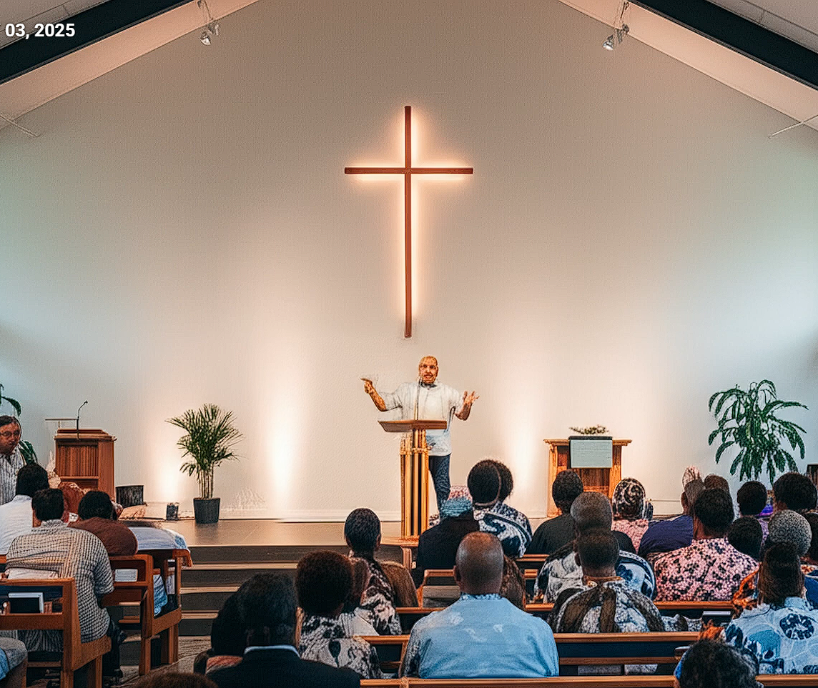
5
வயதான தம்பதியர் ஒருவர் என்னைப் பார்த்து, அன்போடு என்னிடம் வந்தார்கள். “நான் ஞானஸ்நானம் பெறப் போகிறேன், ஆனால் என் குடும்பத்தில் யாருக்கும் தெரியாது” என்று சொன்னேன். அவர்கள் அன்போடு என்னைக் கட்டியணைத்தார்கள். என் மனதுக்கு இதமாக இருந்தது.
யாரெல்லாம் ஞானஸ்நானம் எடுக்கிறீர்கள் என்று போதகர் கேட்டதும் எழுந்தேன். அழுதவாறே முன்பாக நடந்து சென்றேன், ஆனாலும் அது துக்கத்தால் வந்த அழுகை அல்ல. என் உள்ளம் முழுவதும் இயேசுவின் மீதான அன்பால் நிறைந்திருந்தது. நான் ஞானஸ்நானம் பெற்றதைப் பார்த்தபோது, என் பிள்ளைகள் மகிழ்ச்சியில் துள்ளிக்குதித்தார்கள். இறுக்கமாக என்னை அணைத்துக் கொண்டார்கள்.
தூர இடத்தில் சமுத்திரத்தில் படகு சவாரியில் இருந்த என் கணவர், தன் உள்ளத்தில் ஏதோ உணர்ந்திருக்கிறார். என் மகன்களைப் பார்த்து, “உங்கள் அம்மா ஞானஸ்நானம் எடுக்கிறாளென நினைக்கிறேன்” என்று சொல்லியிருக்கிறார்.

Slide 7
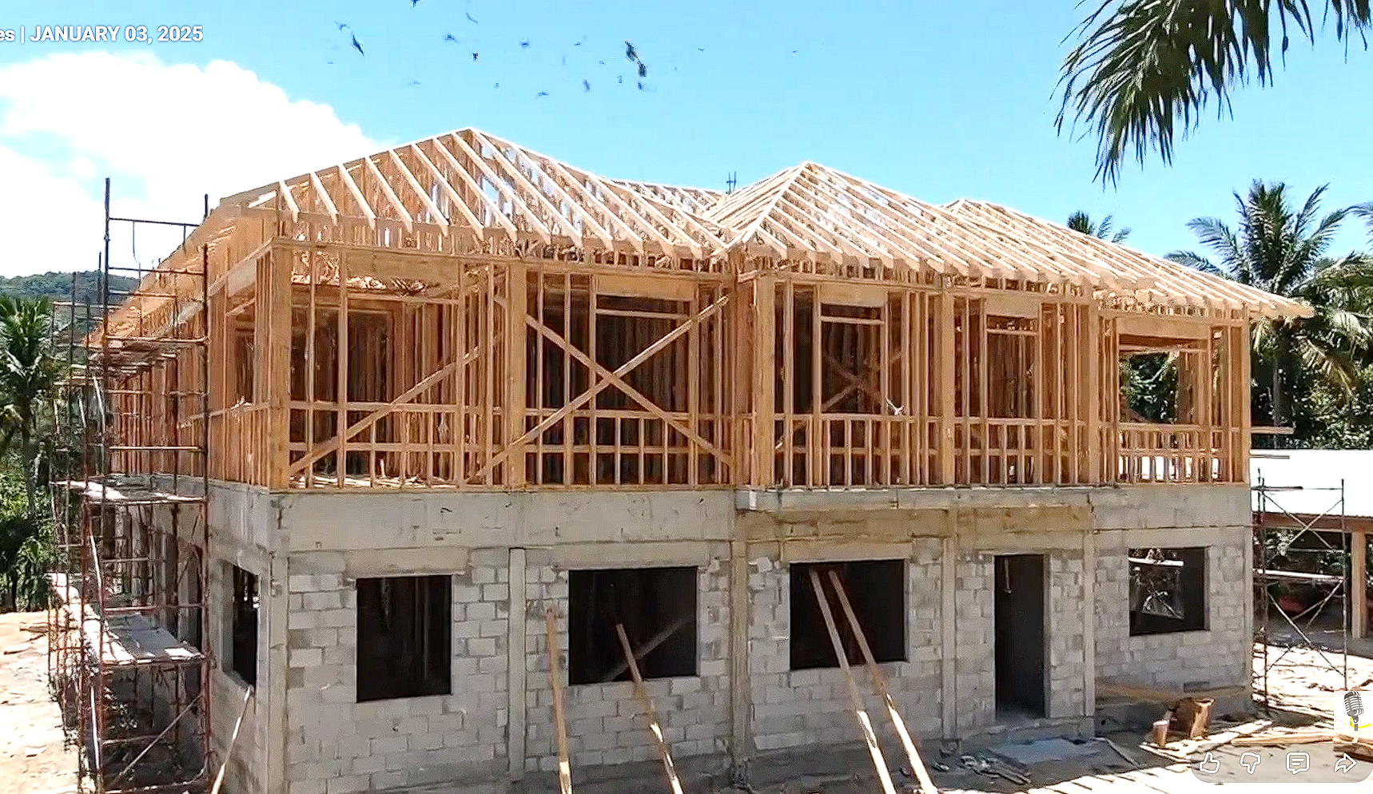
6
அன்றுமுதல் விசுவாசத்தில் வளர்ந்து வருகிறேன். மகிழ்ச்சியுடன் ஆலயம் செல்கிறேன், ஓய்வுநாள் பள்ளியில் வேதாகமம்பற்றி அறிந்துகொள்கிறேன். என் முழுக்குடும்பத்தினரும் ஒருநாளில் திருமுழுக்கு எடுப்பார்களென நம்புகிறேன் என்று சொன்னார்.
“எனக்கு ஒரு நல்ல கணவரைக் கொடுத்திருப்பதற்காக தேவனுக்கு நன்றி சொல்லுகிறேன். நான் ஓய்வுநாளைக் கைக்கொள்வதற்கு அவர் தடைபண்ணுவது இல்லை. சமீபத்தில் அவரிடம், “தேவனைப் பற்றி என்ன நினைக்கிறீர்கள்?” என்று கேட்டேன்.
ஹையசிந்த் போன்றோரின் வாழ்க்கையில் நீங்கள் கொடுக்கிற காணிக்கை ஒரு நித்திய தாக்கத்தை உண்டாக்கப்போகிறது. நியூ கலிடோனியா மிஷன் பகுதியில் உள்ள மக்கள் பயனடையும் வகையில் வாலிஸ் எனும் பகுதியில் நல்செல்வாக்கு மையம் ஒன்றைக் கட்டுவதற்கு இந்தக் காலாண்டின் பதின்மூன்றாம் வாரக் காணிக்கையின் ஒரு பகுதி பயன்படப்போகிறது.

